Slide 1

3dsMAX Script
Notes:
备注：开始认识max中的脚本操作,

Slide 2
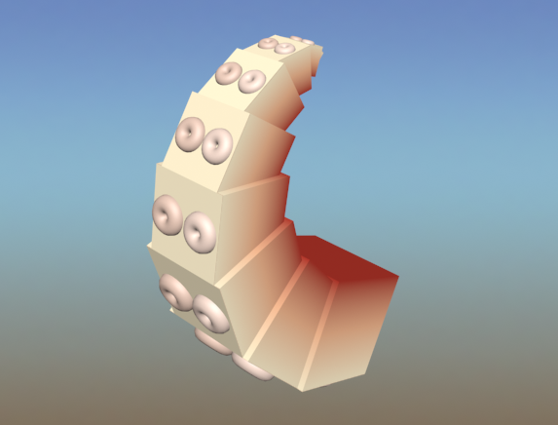
3dsMAX Script
Notes:
备注：开始认识max中的脚本操作,

Slide 3
()
box
sphere
()
Notes:
备注：开始认识max中的脚本操作,

Slide 4
clearselection
()
select
$Box001
Notes:
备注：开始认识max中的脚本操作,

Slide 5

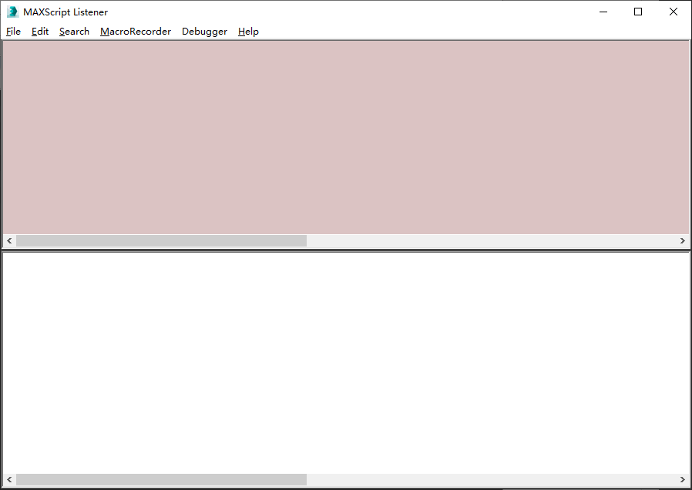
box()
$Box:Box001 @ [0.000000,0.000000,0.000000]
Notes:
备注：开始认识max中的脚本操作,

Slide 6


谢谢
Notes:
备注：

Slide 7

谢谢
问答环节
Notes:
备注：

